Slide 1
Universidade Tecnológica Federal do Paraná – UTFPR
Bacharelado em Ciência da Computação
BCC33B – Arquitetura e Organização de Computadores
Prof. Rogério A. Gonçalves
rogerioag@utfpr.edu.br

Slide 2
Aula 011
Aula de Hoje:
Interrupções
Tratamento de Exceções

Slide 3
Interrupção
Eventos Externos:
Exemplo: ocorrência de um alarme externo
Requer atenção imediata do processador
Como atender a solicitação do evento externo?
Sub-Rotina:
Poderia ser escrito um código para atender a ocorrência do evento.
MAS, como NOTIFICAR o programa principal sobre a ocorrência do evento??
2 Soluções para notificar o processador:
Varredura ou Polling
Interrupção

Slide 4
Interrupção
Polling:
Programa principal verifica (“varre”) periodicamente se há ocorrência de evento externo.
Por exemplo: Um sinal de alarme pode ativar um bit numa porta de entrada.
O programa principal verifica periodicamente a porta de entrada para testar o bit de aviso de ocorrência de alarme.
Se ocorrer o evento o processador desvia a execução para a sub-rotina correspondente.
Problema com Polling (próximo slide)!

Slide 5
Interrupção
Problemas
Dependendo do instante em que ocorre o Alarme, pode decorrer um tempo longo até que seja verificada a ocorrência.
Processador consome tempo de processamento fazendo verificações periódicas
Polling
Testa o bit de alarme
bit=1?
S
Rotina de
Tratamento
do Alarme
N
Alarme
Tarefa Normal

Slide 6
Interrupção
Uso de sub-rotinas no programa principal para tentar diminuir o tempo de resposta ao sinal de Alarme
Programa Principal
Sub-Rotina Teste
Sub-Rotina de Alarme
Inst.1
Inst.2
Volta: jal Teste
Inst.3
...
jal Teste
Inst. N
...
jal Teste
j Volta
Teste: Inst.1
Inst.2
...
Bit=1
jr $ra
Inst.1
Inst.2
... jr $ra
Problemas
Dependendo da urgência requerida, nem essa melhoria pode satisfazer
Processador ainda consome tempo de processamento fazendo chamadas de sub-rotinas periodicamente

Slide 7
Interrupção
Alternativa Viável: uso de interrupção para notificar processador
Programa Principal
Tratador de Exceção/Interrupção
Inst.1
Inst.2
Inst.3
...
Inst. 8
...
Inst. N
Inst.1
Inst.2
... eret
Evento externo notifica o processador em uma das entradas de interrupção
Processador suspende o processamento do programa principal e desvia a execução para a Rotina de Tratamento da Interrupção
Após execução da Rotina o processador retoma a execução do programa principal a partir de onde parou
Interrupção
Vantagem:
Permite que os eventos sejam atendidos rapidamente
Processador não precisa ficar fazendo verificações periódicas

Slide 8
Interrupção vetorizada
Processamento da Interrupção
Programa Principal
1.Processador executando prog. princ.
2.Recebe Interrupção em 2020
3.Termina de executar instr. em 2020
4.Salva PC (2021) na Pilha
5.Carrega PC com endereço da RTI
6.Desvia execução para RTI
7.RTI é executada até RET
8.Extrai PC da Pilha
9.Retorna execução a partir da última
instrução após interrupção
RTI
2000
Inst.1
Inst.2
Inst.3
...
Inst.10
Inst.11
...
Inst. N
Inst.1
Inst.2
...
ret
6
1
2
3
7
Interrupção
2020
2021
9
Para sistemas que usam vetor de interrupção
É passado ao processador o código da interrupção e então desvia para o endereço da rotina de tratamento de interrupção (RTI)

Slide 9
Interrupção
Se no momento da interrupção o processador estiver executando uma instrução de salto?
Se no momento da interrupção o processador estiver executando uma instrução de chamada de procedimento?

Slide 10
Interrupção
Ocorrência de interrupção durante JUMP
Programa Principal
RTI
Inst.1
jump Zé
Inst.3
...
Zé:Inst. 8
...
Inst. N
Inst.1
Inst.2
...
ret
Interrupção
Termina de executar a instrução de salto (jump) (carrega PC com endereço “Alvo”)
Salva PC atual (“Alvo”) na Pilha
Desvia para RTI
Executa RTI até retorno
Extrai PC da Pilha
Retoma execução a partir do
endereço “Alvo”

Slide 11
Interrupção
Ocorrência de interrupção durante CALL
Programa Principal
RTI
Salva PC atual (instrução seguinte ao CALL) na Pilha
Salva endereço da Sub-Rotina na Pilha
Executa RTI até o retorno
Extrai endereço da Sub-Rotina da Pilha e carrega no PC
Executa Sub-Rotina até retorno
Extrai PC da Pilha
Retoma execução a partir da instrução seguinte à chamada.
Inst.1
call Zé
Inst.3
...
Inst. 8
...
Inst. N
Inst.1
Inst.2
...
ret
Interrupção
Zé
Inst.1
Inst.2
...
ret

Slide 12
MIPS
Tratadores de Exceção (Exception handlers)
  Também conhecidos como:
    trap handlers
    interrupt handlers
O mesmo mecanismo serve aos três tipos, mesmo sendo distintos.
Exceções são causadas por condições excepcionais que ocorrem em tempo de execução.
  Ex.: referência a um endereço de memória inválido.
Traps são causadas por instruções para esse propósito diretamente no código.
Interrupções são causadas por dispositivos externos.

Slide 13
Exceção X Interrupção
Exceção: um evento inesperado (exceção) de dentro do processador.
  Por exemplo: overflow aritmético
Interrupção: evento inesperado, mas de fora do processador.
  Por exemplo: comunicação com dispositivo de entrada e saída.
Algumas arquiteturas não distinguem, usam o termo interrupção para todas as exceções.

Slide 14
Exceções (Interrupções)
Chamada de procedimento, não prevista no código, para um exception handler (tratador de exceção)
Causado por:
  Hardware, também chamado interrupção, exemplo:
    teclado
  Software, também chamado de traps, exemplo:
    instrução não definida
    Overflow aritmético
Quando uma exceção ocorre, o processador:
  Registra a causa da exceção
  Desvia a execução para exception handler no endereço de instrução 0x80000180, conhecido como endereço de exceção.
  É o ponto de entrada do Sistema Operacional que irá tratar a exceção.
  Retorna ao programa.

Slide 15
Registradores de Exceção
São registradores de status e não fazem parte do register file. São de 32 bits também.
  Cause
    Registra a causa da exceção
    O bit menos significativo codifica a origem de exceções: instrução indefinida = 0 e overflow aritmético = 1.
  EPC (Exception PC)
    Registra o PC onde ocorreu a exceção
    Endereço da instrução afetada.
EPC e Cause: parte do Coprocessador 0
Move from Coprocessor 0
  mfc0 $t0, EPC
  Move o conteúdo de EPC para $t0

Slide 16
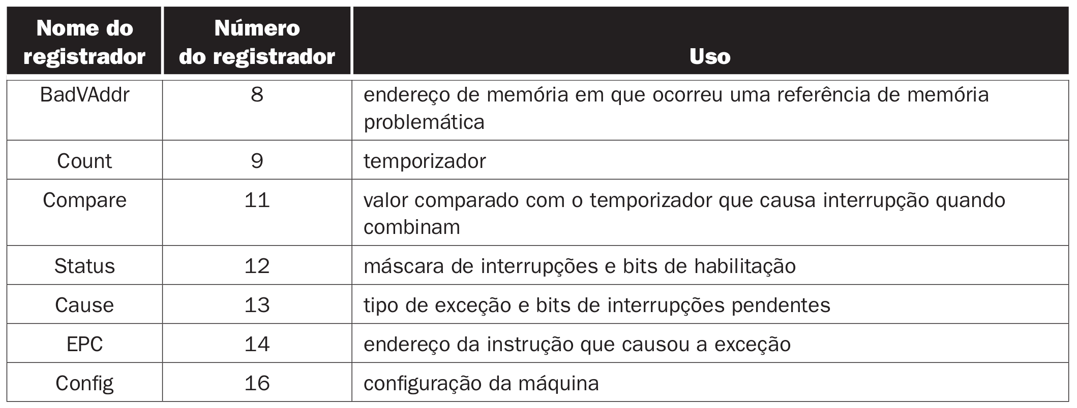
Registradores de Coprocessador 0

Slide 17
Exceções
O Processador salva a causa e o PC em Cause e EPC
Processador desvia para o exception handler (0x80000180)
Exception handler:
  Salva os registradores na pilha
  Lê o registrador Cause
  mfc0 Cause, $t0
  Trata a exceção
  Restaura os registradores
  Retorna ao programa
    mfc0 EPC, $k0
    jr $k0

Slide 18
Gerando interrupções via software (Traps)
O conjunto de instruções do MIPS inclui um número de instruções que condicionalmente disparam uma exceção do tipo trap com base em valores de dois registradores ou de uma constante e um registrador:
trap if equal:
    teq, teqi
trap if not equal:
    tne, tnei
trap if greater than or equal:
    tge, tgeu, tgei, tgeiu
trap if less than:
    tlt, tltu, tlti, tltiu

Slide 19
Quando exceções acontecem
No Coprocessor 0:
    registrador $12 (status) bit 1 é setado
    registrador $13 (cause) bits 2-6 são setados com o código do tipo de exceção.
    registrador $14 (epc) é setado para o endereço da instrução que disparou a exceção.
Se a exceção foi causada por um endereço de memória inválido, o registrador $8 (vaddr) do Coprocessador 0 é setado para o endereço inválido.
O fluxo de execução salta para a endereço 0x800000180 localizado da memória de instruções. Este endereço no segmento de código do kernel (kernel text segment) (.ktext directive) é o padrão de localização do tratador de exceções no MIPS32.

Slide 20
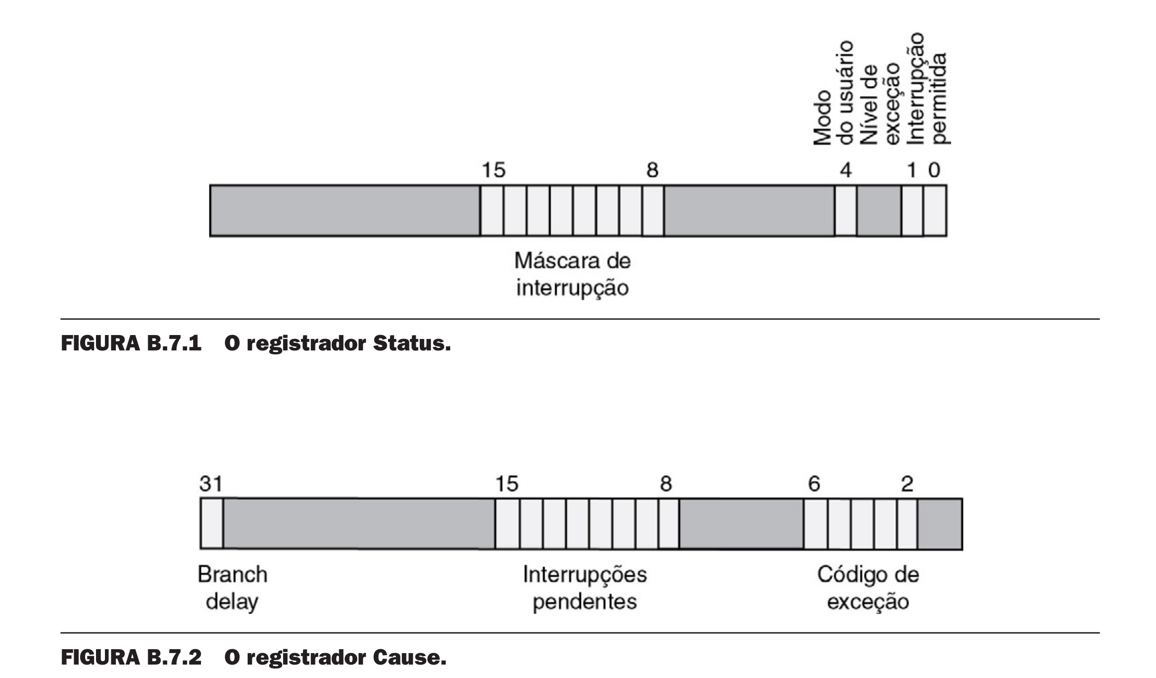
Registradores Status e Cause

Slide 21
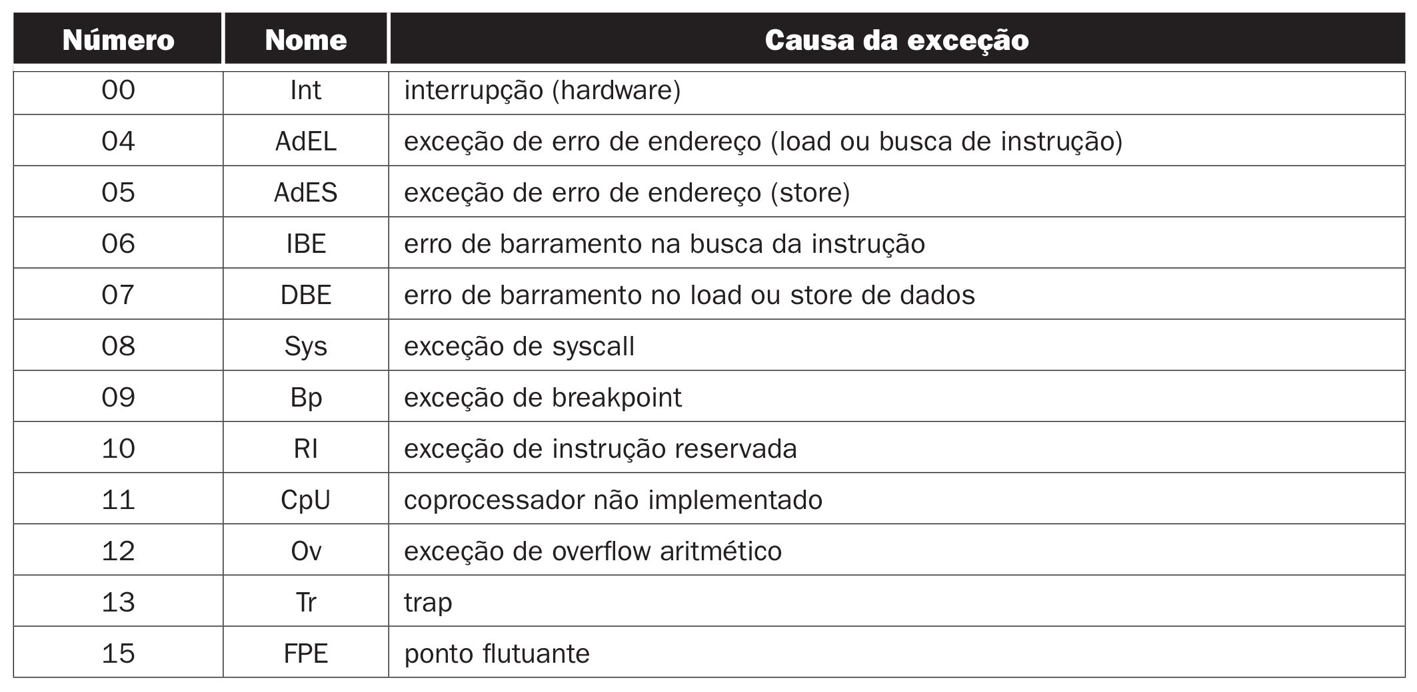
Causa da Exceção

Slide 22
Exceções
Exception | Cause
Hardware Interrupt | 0x00000000
System Call (syscall) | 0x00000020
Breakpoint / Divide by 0 | 0x00000024
Undefined Instruction | 0x00000028
Arithmetic Overflow | 0x00000030

Slide 23
No MARS
Existem três maneiras de incluir um tratador de exceções em um programa MIPS:
    Escrever a rotina do tratador de exceções no mesmo arquivo do programa.
    Escrever um tratador em um arquivo separado e armazená-lo no mesmo diretório do programa e selecioná-lo em Settings/Assemble all files in directory.
    Escrever um tratador em um arquivo separado, armazená-lo em algum diretório e então abri-lo em “Settings/Exception Handler...".

Slide 24
No MARS
Se não há instruções no endereço do tratador, 0x800000180
  O MARS irá terminar o programa MIPS com uma mensagem de erro apropriada.
O tratador de exceções pode retornar o controle para o programa usando a instrução eret.
Isto irá colocar o valor do registrador EPC ($14) no PC, então tenha certeza de incrementar o $14 em 4 antes de retornar, pulando a instrução que causou a exceção;

Slide 25
No MARS
As instruções mfc0 e mtc0 são usadas para ler e escrever nos registradores do Coprocessador 0.
Os bits 8-15 do registrador Cause ($13) podem ser usados para indicar interrupções pendentes.
Atualmente eles são usados somente para o teclado e o Display, onde bit 8 representa a interrupção do teclado e o bit 9 representa a interrupção do display.

Slide 26
Tipos de Exceções
Declarados no MARS:
  ADDRESS_EXCEPTION_LOAD (4),
  ADDRESS_EXCEPTION_STORE (5),
  SYSCALL_EXCEPTION (8),
  BREAKPOINT_EXCEPTION (9),
  RESERVED_INSTRUCTION_EXCEPTION (10),
  ARITHMETIC_OVERFLOW_EXCEPTION (12),
  TRAP_EXCEPTION(13),
  DIVIDE_BY_ZERO_EXCEPTION (15),
  FLOATING_POINT_OVERFLOW (16),
  FLOATING_POINT_UNDERFLOW (17).
Um tratador de exceções deve primeiro salvar o conteúdo dos registradores de propósito geral e depois de sua execução restaurá-los.

Slide 27
Exemplo
.text
main:
teqi $t0, 0 # dispara um trap porque $t0 contem 0.
li $v0, 10 # Após o retorno do exception handler, sai do programa
syscall # término normal.
# Trap handler in the standard MIPS32 kernel text segment
.ktext 0x80000180
move $k0,$v0 # Salva o valor de $v0
move $k1,$a0 # Salva o valor de $a0
la $a0, msg # endereço da string a ser impressa.
li $v0, 4 # chamada de sistema para imprimir string.
syscall
move $v0,$k0 # restaura $v0
move $a0,$k1 # restaura $a0
mfc0 $k0,$14 # Coprocessor 0 register $14 tem o endereço da instrução que fez o trap.
addi $k0,$k0,4 # Adiciona 4 para ir para o endereço da próxima instrução.
mtc0 $k0,$14 # Store o novo endereço de volta em $14
eret # Error return; set PC para o valor de $14
.kdata
msg:
.asciiz "Trap generated"

Slide 28
Resumo da Aula de Hoje
Tópicos mais importantes:
Linguagem Assembly
Microprocessador MIPS
Exceções e Interrupções

